Slide 1
2021.08.06(加班)~2021.08.09
工作日報
記錄人：葉柏漢
記錄日期：2021.08.09
工作時間：
18:00~19:00
08:30~17:30

Slide 2

本日工作事項
Day work
將屋頂型式修改完成(加班)
修改側邊攔
與總監討論
修改結構載重

Slide 3
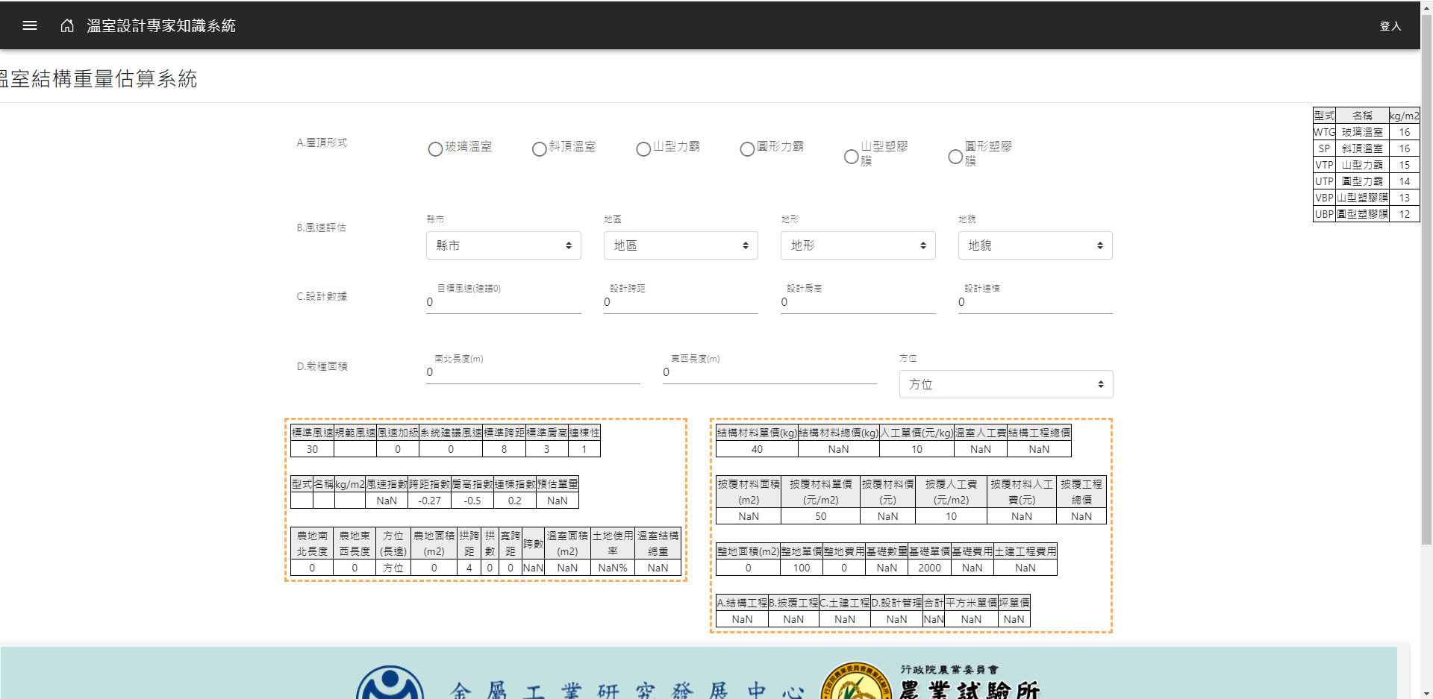
屋頂型式
Project designing
固定在右邊
讓使用者方便看

Slide 4
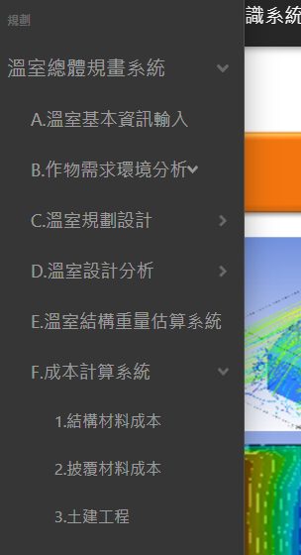
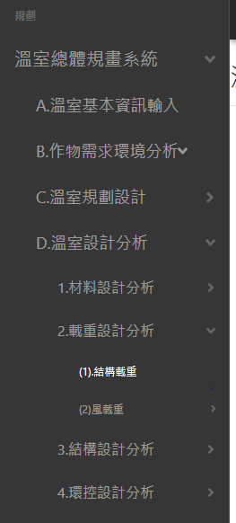
側邊欄
Project designing
將溫室結構重量估算系統
移到結構載重裡

Slide 5
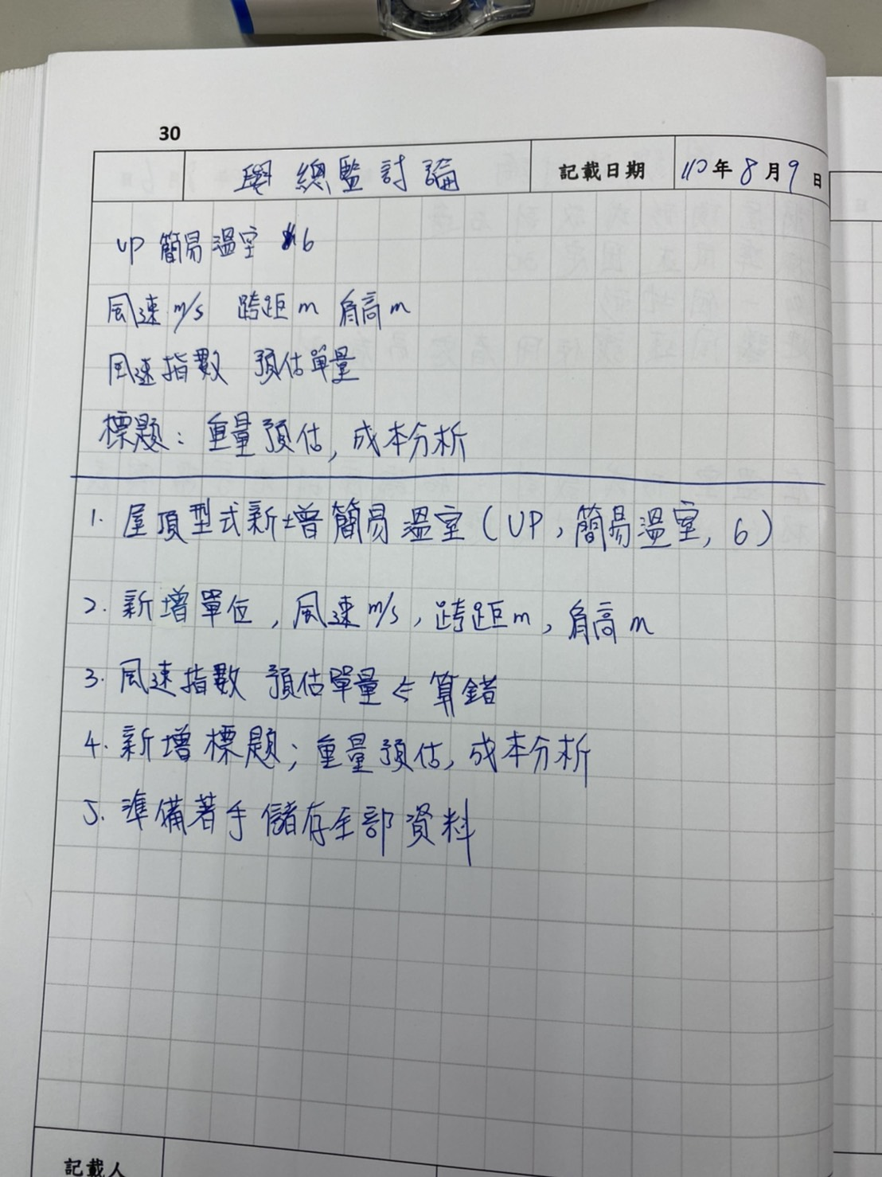
與總監討論
Project designing
江傳文

Slide 6
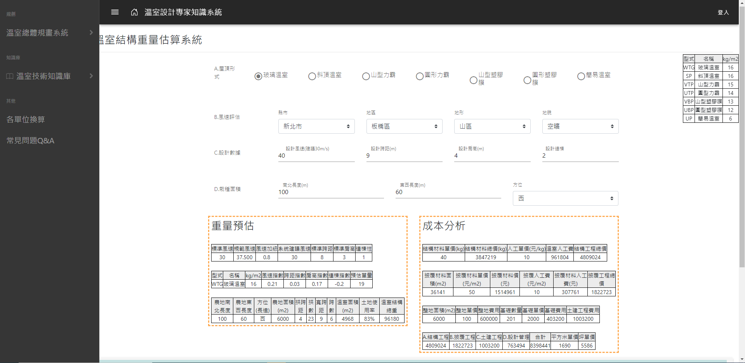
修改結構載重
Project designing
新增簡易溫室
新增單位
新增標題
修改計算公式
江傳文

Slide 7
明日預期規劃
Project planning
著手完成儲存使用者輸入的資料

Slide 8
謝謝觀看

